Slide 1
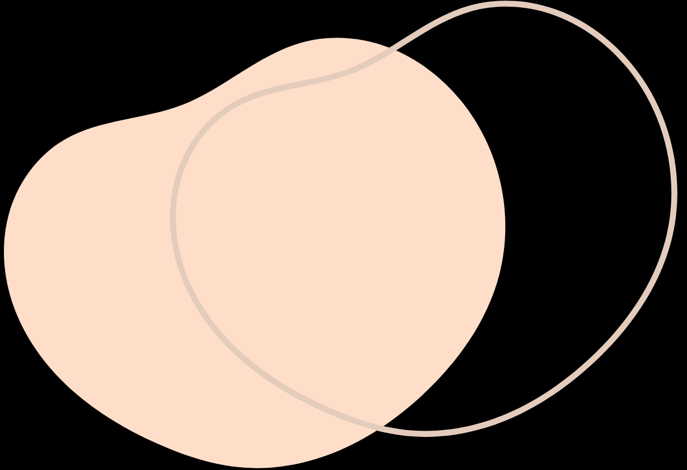





DOCKER

Slide 2






Nginx
Docker
Konular
Ingress
Kubernetes
Docker'da Yatay ve Dikey Ölçeklenme

Slide 3


DOCKER Nedir?
Docker, yazılımları paketleyip taşınabilir konteynerler içinde çalıştırmaya olanak tanıyan bir platformdur.
Her bir konteyner, uygulamanın çalışması için gerekli olan tüm bileşenleri (kütüphaneler, bağımlılıklar, kod) içerir, böylece uygulamalar farklı ortamlar arasında tutarlı bir şekilde çalıştırılabilir.
Docker, özellikle yazılımların taşınabilirliği ve izole bir ortamda çalışması açısından avantaj sağlar.

Slide 4
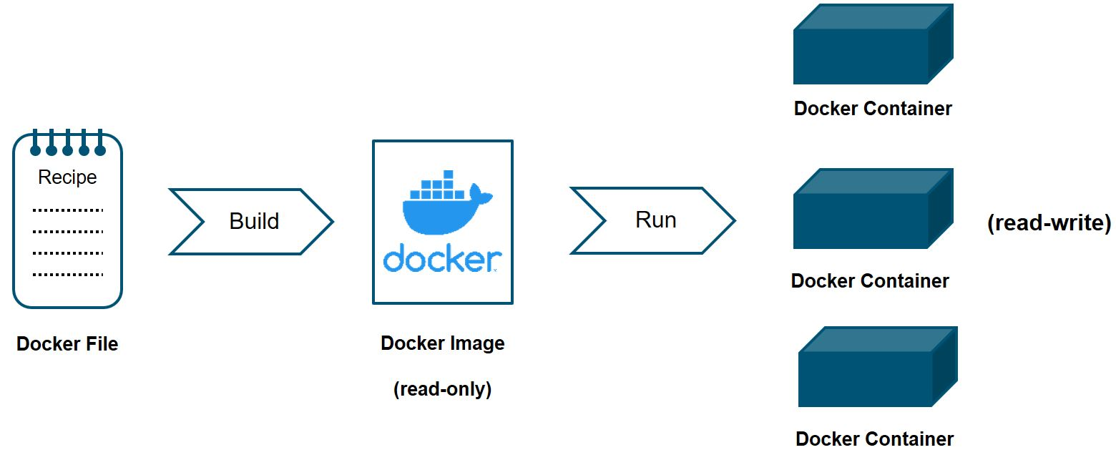

Slide 5
Nginx Nedir?
Nginx, açık kaynaklı bir web sunucusudur ve ters proxy, yük dengeleme ve HTTP önbellekleme gibi görevler için yaygın olarak kullanılır.
Nginx ayrıca statik içerik sunabilir ve yüksek performanslı bir ters proxy olarak mikroservis mimarilerinde yaygın şekilde tercih edilir.
Docker ile entegrasyonu kolaydır ve konteyner tabanlı uygulamaların yönetiminde güçlü bir araçtır.

Slide 6
Kubernetes Nedir?
Kubernetes, konteynerleştirilmiş uygulamaları yönetmek ve ölçeklendirmek için kullanılan açık kaynaklı bir konteyner orkestrasyon platformudur.
Kubernetes, konteynerleri otomatik olarak dağıtır, yönetir, ölçeklendirir ve izler. Birden fazla konteyneri bir araya getirir ve büyük ölçekli uygulamaların verimli bir şekilde çalışmasını sağlar. Docker gibi konteyner araçlarıyla birlikte çalışarak, konteynerlerin yaşam döngüsünü otomatikleştirir.

Slide 7
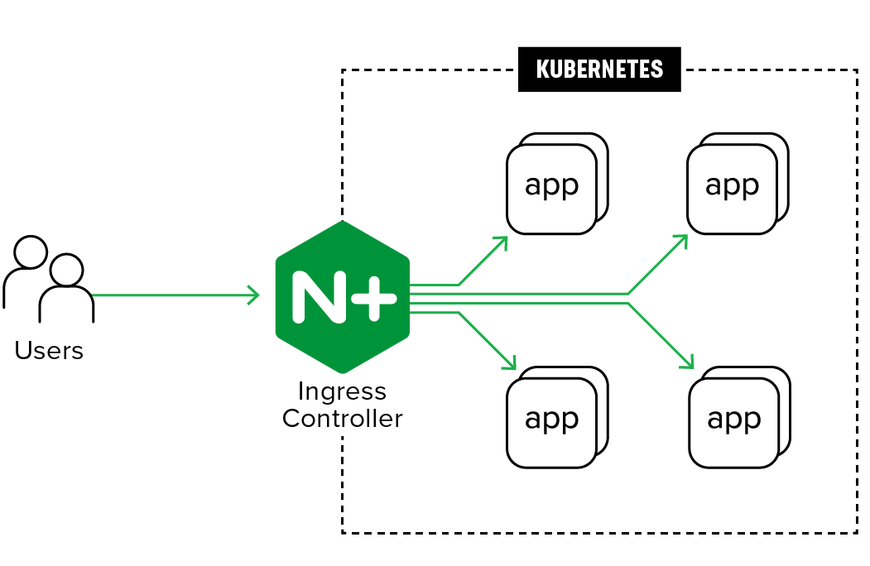

Slide 8
Docker'da Yatay ve Dikey Ölçeklenme Nedir?
Docker konteynerleriyle çalışan bir uygulamanın ölçeklenmesi, iki farklı şekilde yapılabilir:
Yatay Ölçeklenme (Horizontal Scaling): Uygulamanın performansını artırmak için mevcut konteynerlerin sayısının artırılmasıdır. Örneğin, bir web sunucusunu çalıştıran 3 Docker konteynerine sahipseniz, trafiği karşılamak için bu sayıyı 5’e çıkarabilirsiniz. Yatay ölçeklenme ile aynı uygulamanın farklı kopyaları paralel olarak çalışır.
Dikey Ölçeklenme (Vertical Scaling): Bu yöntem, mevcut konteynerlerin kaynaklarını (CPU, bellek vb.) artırarak uygulamanın performansını iyileştirmektir. Örneğin, bir konteynerin CPU veya bellek sınırlarını artırmak dikey ölçeklenme olarak kabul edilir. Bu, genellikle tek bir güçlü konteynerin yeterli olduğu durumlarda tercih edilir.

Slide 9
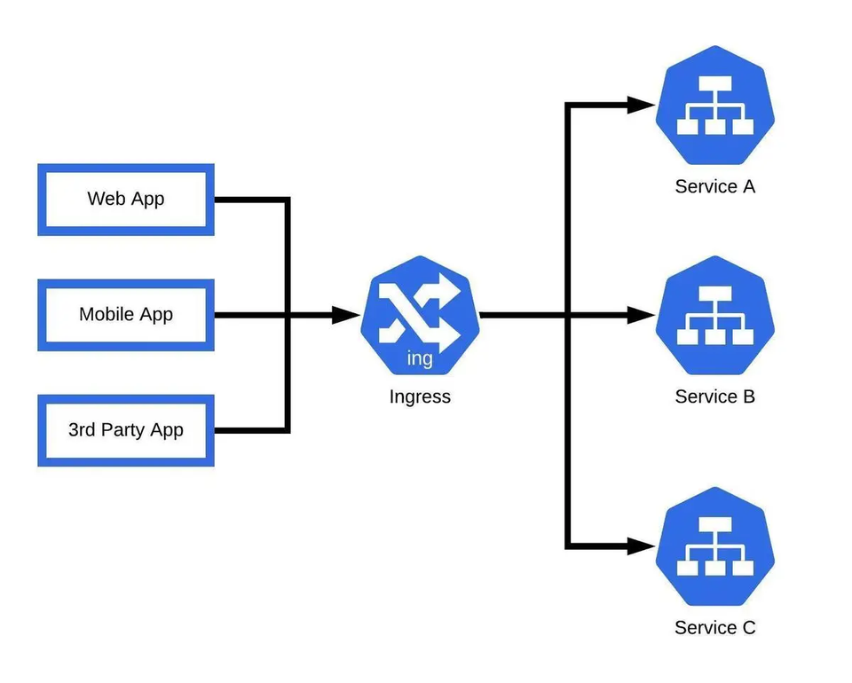
Ingress, Kubernetes ile Alakası Var mı? Nedir?
Ingress, Kubernetes’te dışarıdan gelen HTTP/HTTPS isteklerinin küme içindeki servisler arasında yönlendirilmesini sağlayan bir API nesnesidir. Yani, bir Kubernetes kümesinde birden fazla servisi yönetiyorsanız ve bu servisler dış dünyadan erişilebilir olmalıysa, Ingress kullanarak bu isteklere yön verebilirsiniz.
Ingress, genellikle ters proxy olarak yapılandırılır ve dışarıdan gelen trafiği servisler arasında dağıtır.
Nginx gibi araçlar, Ingress Controller olarak kullanılabilir, bu sayede HTTP ve HTTPS trafiği yönetilir.

Slide 10
Docker Kurulduğunda Kubernetes de Kuruluyor mu?
Docker ve Kubernetes, konteyner teknolojilerinde sıkça birlikte kullanılan araçlardır, ancak Docker kurulumuyla otomatik olarak Kubernetes kurulmaz. Docker, konteynerleri çalıştırmak için kullanılan bir platformdur, Kubernetes ise konteynerleri yönetmek için kullanılan bir orkestrasyon aracıdır.
Eğer Docker Desktop kullanıyorsanız, Docker Desktop ile birlikte gelen bir Kubernetes seçeneği bulunur ve bu seçeneği aktif hale getirdiğinizde Kubernetes’i yerel olarak çalıştırabilirsiniz. Ancak, Docker’ın normal kurulumunda Kubernetes bulunmaz. Kubernetes’i ayrı bir araç olarak kurmanız gerekmektedir.

Slide 11
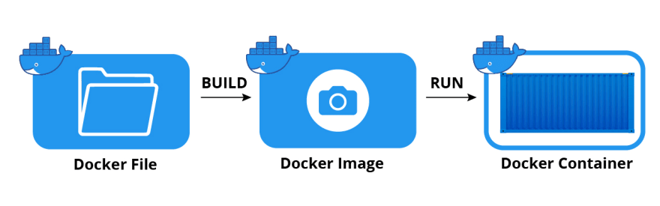
Bir proje nasıl dockerize edilir?
DockerFile Oluşturma
Docker İmajı Oluşturma
Konteyneri Çalıştırma

Slide 12
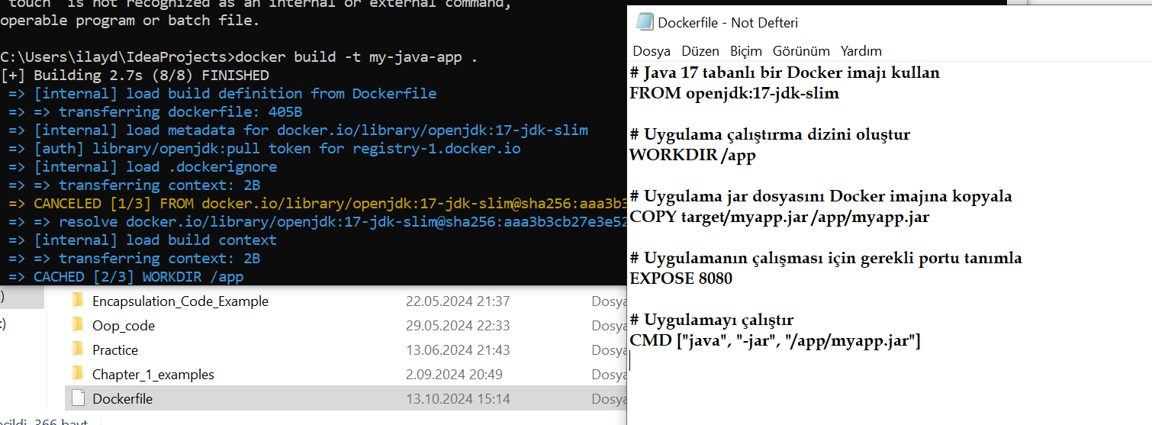

Slide 13


Teşekkürler

